Slide 1

О применении эффективных способов оплаты медицинской помощи, включая
группы болезней, ориентированных на результаты деятельности медицинских организаций
ПОМОЩНИК МИНИСТРА ЗДРАВООХРАНЕНИЯ РОССИЙСКОЙ ФЕДЕРАЦИИ
В.О. ФЛЕК

Slide 2
МЕТОДЫ ОПЛАТЫ МЕДИЦИНСКОЙ ПОМОЩИ В СТАЦИОНАРНЫХ УСЛОВИЯХ, ПРИМЕНЯЕМЫЕ В МИРОВОЙ ПРАКТИКЕ
Метод оплаты | Cуть
Сметное финансирование | Фиксированная сумма средств на определенный период времени, выделяемая поставщику на покрытие расходов на используемые ресурсы (например, персонал, лекарственные препараты и расходные материалы, коммунальные услуги и т.д.)
Гонорарный метод оплаты | Оплата за каждую предоставленную услугу в отдельности. Размер оплаты за услугу ( комплекс услуг ) является фиксированным и устанавливается предварительно (перспективная оплата)
Глобальный бюджет | Фиксированная сумма на предоставление определенного набора услуг за каждого пациента, прикрепленного к данному поставщику, на определённый период времени
Оплата за койко-день | Фиксированная сумма в расчёте на день пребывания пациента в стационаре (тариф может варьировать в зависимости от отделения, категории пациентов, клинических характеристик и иных факторов )
Оплата за случай госпитализации («КСГ», «КПГ» и др.) | Фиксированная сумма в расчете на случай госпитализации, размер которой зависит от диагноза, категории пациента, характера вмешательства, клинических характеристик, включая, уровня оказания медицинской помощи и иных факторов

Slide 3
ПОРУЧЕНИЕ ПРЕЗИДЕНТА РОССИЙСКОЙ ФЕДЕРАЦИИ
ПО РЕАЛИЗАЦИИ ПОСЛАНИЯ ПРЕЗИДЕНТА ФЕДЕРАЛЬНОМУ СОБРАНИЮ
ОТ 27 ДЕКАБРЯ 2013 ГОДА
… 5) разработать и утвердить комплекс мер, направленных на дальнейшее развитие системы обязательного медицинского страхования, предусматривающих, в частности:
повышение ответственности субъектов и участников обязательного медицинского страхования на основе страховых принципов;
разработку и внедрение клинических рекомендаций (протоколов лечения);
внедрение эффективных способов оплаты медицинских услуг, оказываемых застрахованным лицам по обязательному медицинскому страхованию, в том числе на основе клинико-статистических групп.
Срок – 1 августа 2014 г.

Slide 4
ЭФФЕКТИВНЫЕ СПОСОБЫ ОПЛАТЫ МЕДИЦИНСКОЙ ПОМОЩИ,
ОРИЕНТИРОВАННЫЕ НА РЕЗУЛЬТАТ ДЕЯТЕЛЬНОСТИ
МЕДИЦИНСКИХ ОРГАНИЗАЦИЙ
1. При оплате медицинской помощи, оказанной в амбулаторных условиях:
по подушевому нормативу финансирования на прикрепившихся лиц в сочетании с оплатой за единицу объема медицинской помощи - за медицинскую услугу, за посещение, за обращение (законченный случай);
по подушевому нормативу финансирования на прикрепившихся лиц с учетом показателей результативности деятельности медицинской организации, в том числе с включением расходов на медицинскую помощь, оказываемую в иных медицинских организациях (за единицу объема медицинской помощи);
за единицу объема медицинской помощи - за медицинскую услугу, за посещение, за обращение (законченный случай) (используется при оплате медицинской помощи, оказанной застрахованным лицам за пределами субъекта Российской Федерации, на территории которого выдан полис обязательного медицинского страхования, а также в отдельных медицинских организациях, не имеющих прикрепившихся лиц)
2. При оплате медицинской помощи, оказанной в стационарных условиях и в дневных стационарах:
за законченный случай лечения заболевания, включенного в соответствующую группу заболеваний (в том числе клинико-статистические группы заболеваний)
3. При оплате скорой медицинской помощи, оказанной вне медицинской организации (по месту вызова бригады скорой, в том числе скорой специализированной, медицинской помощи, а также в транспортном средстве при медицинской эвакуации):
по подушевому нормативу финансирования в сочетании с оплатой за вызов скорой медицинской помощи

Slide 5
ИСПОЛЬЗОВАНИЕ КСГ В СТРАНАХ ОЭСР

Slide 6
ДЛЯ ЧЕГО ИСПОЛЬЗУЮТСЯ КСГ?
в качестве способа оплаты медицинской помощи, предоставляемой в стационарных условиях в дневных стационарах, ориентированного на результаты деятельности медицинской организации
для повышения эффективности работы больницы, интенсификации использования коечного фонда и иных ресурсов
для классификации случаев госпитализации в клинически однородные группы со сходными характеристиками потребления ресурсов
в качестве инструмента для оценки работы больниц и сравнительного анализа, а также для объективного сравнения объемов и стоимости медицинской помощи
для планирования деятельности и составления бюджетов больниц

Slide 7
ЭФФЕКТИВНОСТЬ РАБОТЫ КОЙКИ
 | 2007 | 2012 | 2015 | 2018 | 2020
Средняя длительность лечения пациента (дни) в том числе: без социально-обусловленных заболеваний (туберкулез, психические расстройства) | 13,1 | 12,3 | 11,7 | 11,5 | 10,8
 | 11,5 | 10,6 | 9,2 | 9,1 | 9,0
Число дней работы койки в году (дни) | 318,2 | 323,0 | 331,0 | 333,0 | 335,0
Численность коек (без учета ФГУ) тыс. | 1290,5 | 1117,9 | 986,6 | 964,5 | 892,0
Обеспеченность койками (без учета ФГУ) на 10 тыс. населения | 90,8 | 78,1 | 68,7 | 67,0 | 61,9

Slide 8
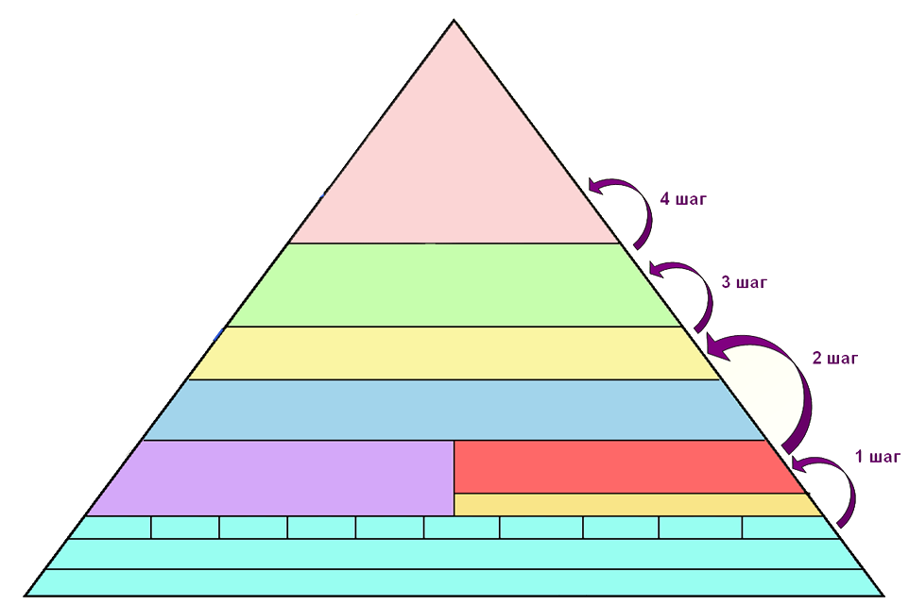
Модель планирования и оплаты медицинской помощи в стационарных условиях, предоставляемой в рамках Программы государственных гарантий, на основе групп заболеваний, в том числе клинико-статистических групп (КСГ) и клинико-профильных групп (КПГ)
Установленные
Правительством РФ
средние нормативы
объема и стоимости
медицинской помощи в
стационарных условиях
(случай госпитализации и его стоимость) и медицинской помощи в дневных стационарах
Клинико-профильные группы (КПГ)
(на основе профилей медицинской помощи –
приказ МЗ РФ от 17.05.2012 №555н)
(коэффициенты относительной затратоемкости)
дополнительные коэффициенты (управленческий, сложности курации пациента, уровня оказания медицинской помощи)
Клинико-статистические группы (КСГ)
( коэффициенты относительной затратоемкости)
Медицинская помощь при заболеваниях
без учета стандарта (стоимость)
Стандарты (набор медицинских услуг)
медицинской помощи при конкретных заболеваниях
стоимость
1
2
3
4
5
6
7
8
9
…n
медицинские услуги и цены на них
номенклатура медицинских услуг

Slide 9
МЕТОДИЧЕСКИЕ ПОДХОДЫ К ФОРМИРОВАНИЮ СТОИМОСТИ КСГ/КПГ В РАМКАХ ТПГГ
Управленческий коэффициент
(КУ _{КСГ/КПГ})
Коэффициент сложности курации пациента (КСКП)
Коэффициент уровня оказания медицинской помощи
(КУС _{МО})
Коэффициент относительной затратоемкости (КЗ _{КСГ/КПГ})
Тарифное соглашение
Поправочный коэффициент оплаты (ПК _{КСГ/КПГ})
ПК _{КСГ/КПГ} = КЗ _{КСГ/КПГ} · КУ _{КСГ/КПГ} · КУС _{МО} · КСКП
Территориальный норматив объема и стоимости единицы объема стационарной медицинской помощи, установленные ТПГГ
Базовая ставка финансового обеспечения стационарной медицинской помощи (БС)
в субъекте Российской Федерации

Slide 10
ПРИНЦИПИАЛЬНЫМИ ПОЗИЦИЯМИ ПРИ ФОРМИРОВАНИИ ГРУПП ЗАБОЛЕВАНИЙ, В ТОМ ЧИСЛЕ КСГ, ЯВЛЯЮТСЯ
1. При оплате стационарной медицинской помощи - заболевания сгруппированные в клинико-статистические группы (КСГ) и заболевания, не входящие в них, укрупняются в клинико-профильные группы (КПГ). (КПГ необходимы для планирования нормативов объема медицинской помощи при формировании территориальных программ государственных гарантий). На КСГ и КПГ устанавливаются относительные коэффициенты затратоемкости.
Кроме того, при финансовом обеспечении стационарной медицинской помощи учитывается коэффициент уровня оказания стационарной медицинской помощи, управленческий коэффициент и в отдельных случаях - коэффициент сложности курации пациента.
При формировании клинико-статистических групп (КСГ) учитывается терапевтическое и хирургическое воздействие для дифференциации относительного коэффициента затратоемкости.
Данный подход не исключает возможность оплаты законченного случая лечения в стационарных условиях на основе КПГ.

Slide 11
ПРИНЦИПИАЛЬНЫМИ ПОЗИЦИЯМИ ПРИ ФОРМИРОВАНИИ ГРУПП ЗАБОЛЕВАНИЙ, В ТОМ ЧИСЛЕ КСГ, ЯВЛЯЮТСЯ
2. При оплате амбулаторной медицинской помощи законченным случаем лечения является обращение по поводу заболевания, на которое устанавливаются поправочные коэффициенты стоимости с учетом кратности посещений по поводу заболеваний в одном обращении по основным специальностям.
3. При оплате стоматологической медицинской помощи учитывается УЕТ, дифференцированная по работам, услугам, специальностям, взрослым и детям.
4. Клинико-статистические группы (КСГ), клинико-профильные группы заболеваний (КПГ), рекомендованные для стационарной медицинской помощи, могут быть использованы для оплаты медицинской помощи в дневных стационарах.
5. При использовании настоящих рекомендаций субъекты Российской Федерации вправе учитывать региональные особенности.
6. Органам управления здравоохранением субъектов Российской Федерации следует проводить оценку эффективности деятельности стационаров больниц и амбулаторно-поликлинических учреждений на основе методики, рекомендованной Министерством здравоохранения Российской Федерации.

Slide 12
ПРЕИМУЩЕСТВА И НЕДОСТАТКИ ВНЕДРЕНИЯ СИСТЕМ КСГ:
(ЭКСПЕРТНАЯ ОЦЕНКА ВСЕМИРНОГО БАНКА)
1. Снижение затрат в расчете на пациента
сокращение продолжительности пребывания в стационаре
Оптимизация внутрибольничных потоков пациентов
Необоснованное раннее выписывание больных
сокращение интенсивности предоставляемой помощи
Исключение оказания услуг без необходимости
Использование эффективного комплекса мер/ресурсов (труд/ капитал)
Непредоставление необходимых услуг («урезание»)
отбор пациентов
Специализация на лечении определенных категорий больных
Перевод в другие больницы или попытки «избегать» высокозатратных пациентов (отказ
от невыгодных больных или снимание сливок)

Slide 13
ПРЕИМУЩЕСТВА И НЕДОСТАТКИ ВНЕДРЕНИЯ СИСТЕМ КСГ:
(ЭКСПЕРТНАЯ ОЦЕНКА ВСЕМИРНОГО БАНКА)
2. Повышение доходов в расчете на одного пациента
изменение методов кодирования
Совершенствование кодирования диагнозов и процедур
Незаконное перекодирование пациентов (замена на более «дорогой» код)
изменение структуры пациентов
Повышение качества медицинской практики с предоставлением всех необходимых услуг
Предоставление услуг, которое ведет к отнесению пациентов к более высокооплачиваемым КСГ (манипуляция кодами/ предоставление ненужных лечебных услуг)

Slide 14
ПРЕИМУЩЕСТВА И НЕДОСТАТКИ ВНЕДРЕНИЯ СИСТЕМ КСГ:
(ЭКСПЕРТНАЯ ОЦЕНКА ВСЕМИРНОГО БАНКА)
3. Рост числа случаев госпитализаций пациентов
изменение правил госпитализации
Сокращение листов ожидания
Разделение эпизодов медицинской помощи на многократные случаи госпитализации
Госпитализация больных для оказания ненужных медицинских услуг (вынужденный спрос, искусственно создаваемый поставщиком)
улучшение репутации больниц
Повышение качества услуг
Определение рейтинга больниц

Slide 15
ПЕРВЫЕ ИТОГИ ВНЕДРЕНИЯ КСГ В КИРОВСКОЙ ОБЛАСТИ
Тяжесть заболеваний по уровням оказания медицинской помощи
(январь-апрель 2013)
Вывод
трехуровневая система оказания медицинской помощи соответствует тяжести пациентов
адекватная модель маршрутизации пациентов

Slide 16
РЕАЛЬНАЯ ХИРУРГИЧЕСКАЯ АКТИВНОСТЬ
Северная ГБ
ГБ №6 «Лепсе»
ОБ клиническая
Верхнекамская ЦРБ
Кильмезская ЦРБ
Котельничская ЦРБ
С внедрением дифференцированной оплаты с операцией и без
растет реальная хирургическая активность
При этом уменьшаются стимулы приукрашивать статистику

Slide 17
ИТОГИ

Slide 18
ИЗМЕНЕНИЯ В СТРУКТУРЕ РАСХОДОВ ПО УСЛОВИЯМ ОКАЗАНИЯ МЕДИЦИНСКОЙ ПОМОЩИ В КИРОВСКОЙ ОБЛАСТИ
поликлиника
стационар
поликлиника
стационар
71%
35%
59,5%
26%
3%
4,5%
дневной стационар
дневной стационар

Slide 19


